Slide 1


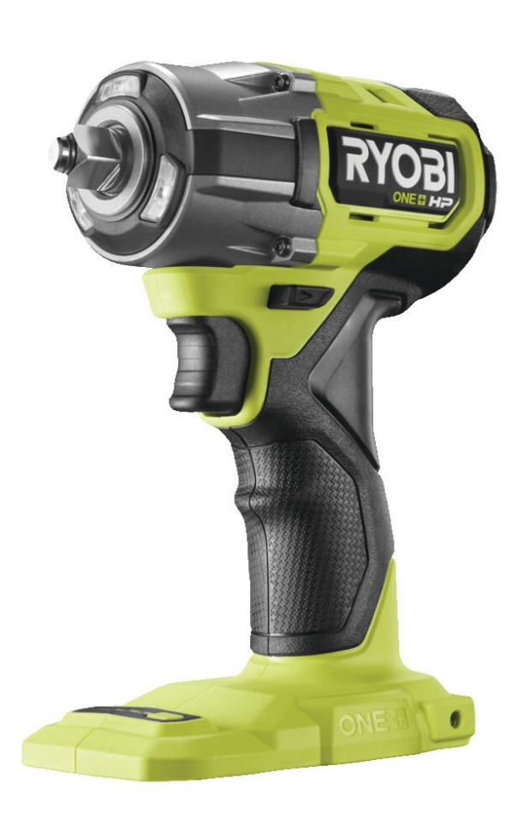
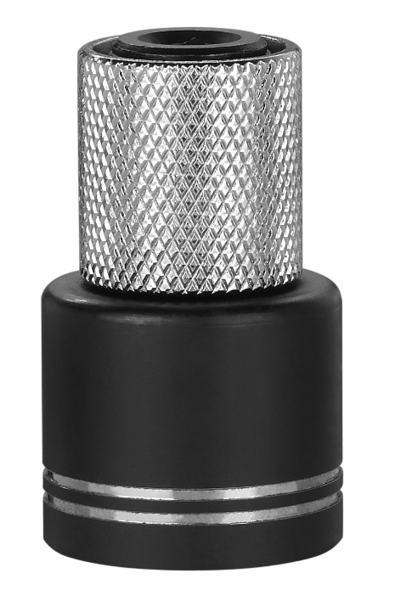


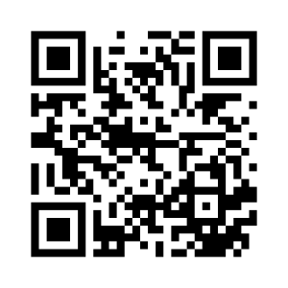
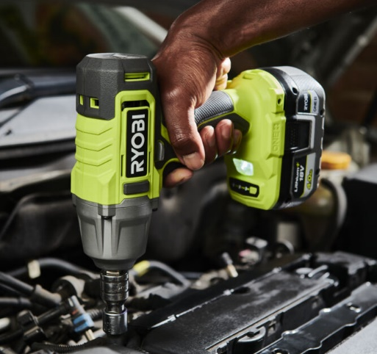
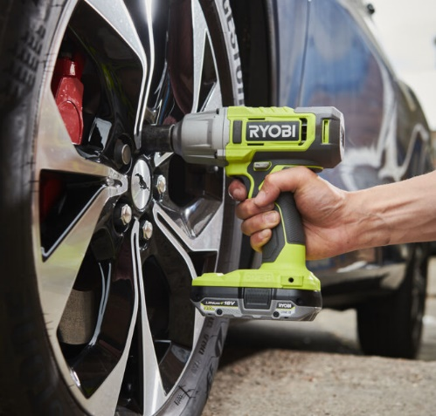

RIW18-0 (Code article : 5133005501)
Boulonneuse à chocs 3 modes 18V ONE+™
Vendue sans batterie ni chargeur
Concept 18V ONE+™
Une batterie pour plus de 200 outils de bricolage, jardinage et bien plus encore...
CARACTÉRISTIQUES TECHNIQUES
Tension : 18V
Couple max : 600 Nm
Vitesses à vide : 2600 tr/min
Fréquence de frappe : 0 – 2900 cp/min
Fixation : carré 1/2’’ – 13 mm
Poids (sans batterie) : 1,0 kg
Fixation carrée ½’’ avec bague de friction
et adaptateur hexagonal ¼’’
Pour passer en mode visseuse à chocs
Polyvalence
Triple éclairage LED
Pour une meilleure visibilité
Pratique
Variateur de vitesse texturé
Pour s’adapter à votre rythme
Confort d’utilisation
3 modes pour différentes applications
Mode 1 - 180 Nm
Mode 2 - 260 Nm
Mode 3 – 600 Nm
Polyvalence
Inverseur de rotation
Vissez et dévissez en un tour de main
Pratique
Poignée profilée avec GripZoneTM micro-alvéolé
Pour une prise en main plus ferme et plus confortable
Confort d’utilisation
LIVRÉE AVEC
1 adaptateur hexagonal ¼’’
* Garantie 2 ans + 1 an d’extension offert,
voir conditions sur le site Ryobi® : ryobitools.fr
Fixation de roues, applications automobiles, travaux de construction
Scannez et découvrez
la gamme 18V ONE+™ Ryobi®
CODE EAN

